Slide 1




Echt Zuiver Water voor iederéén
altijd en overal!

Slide 2
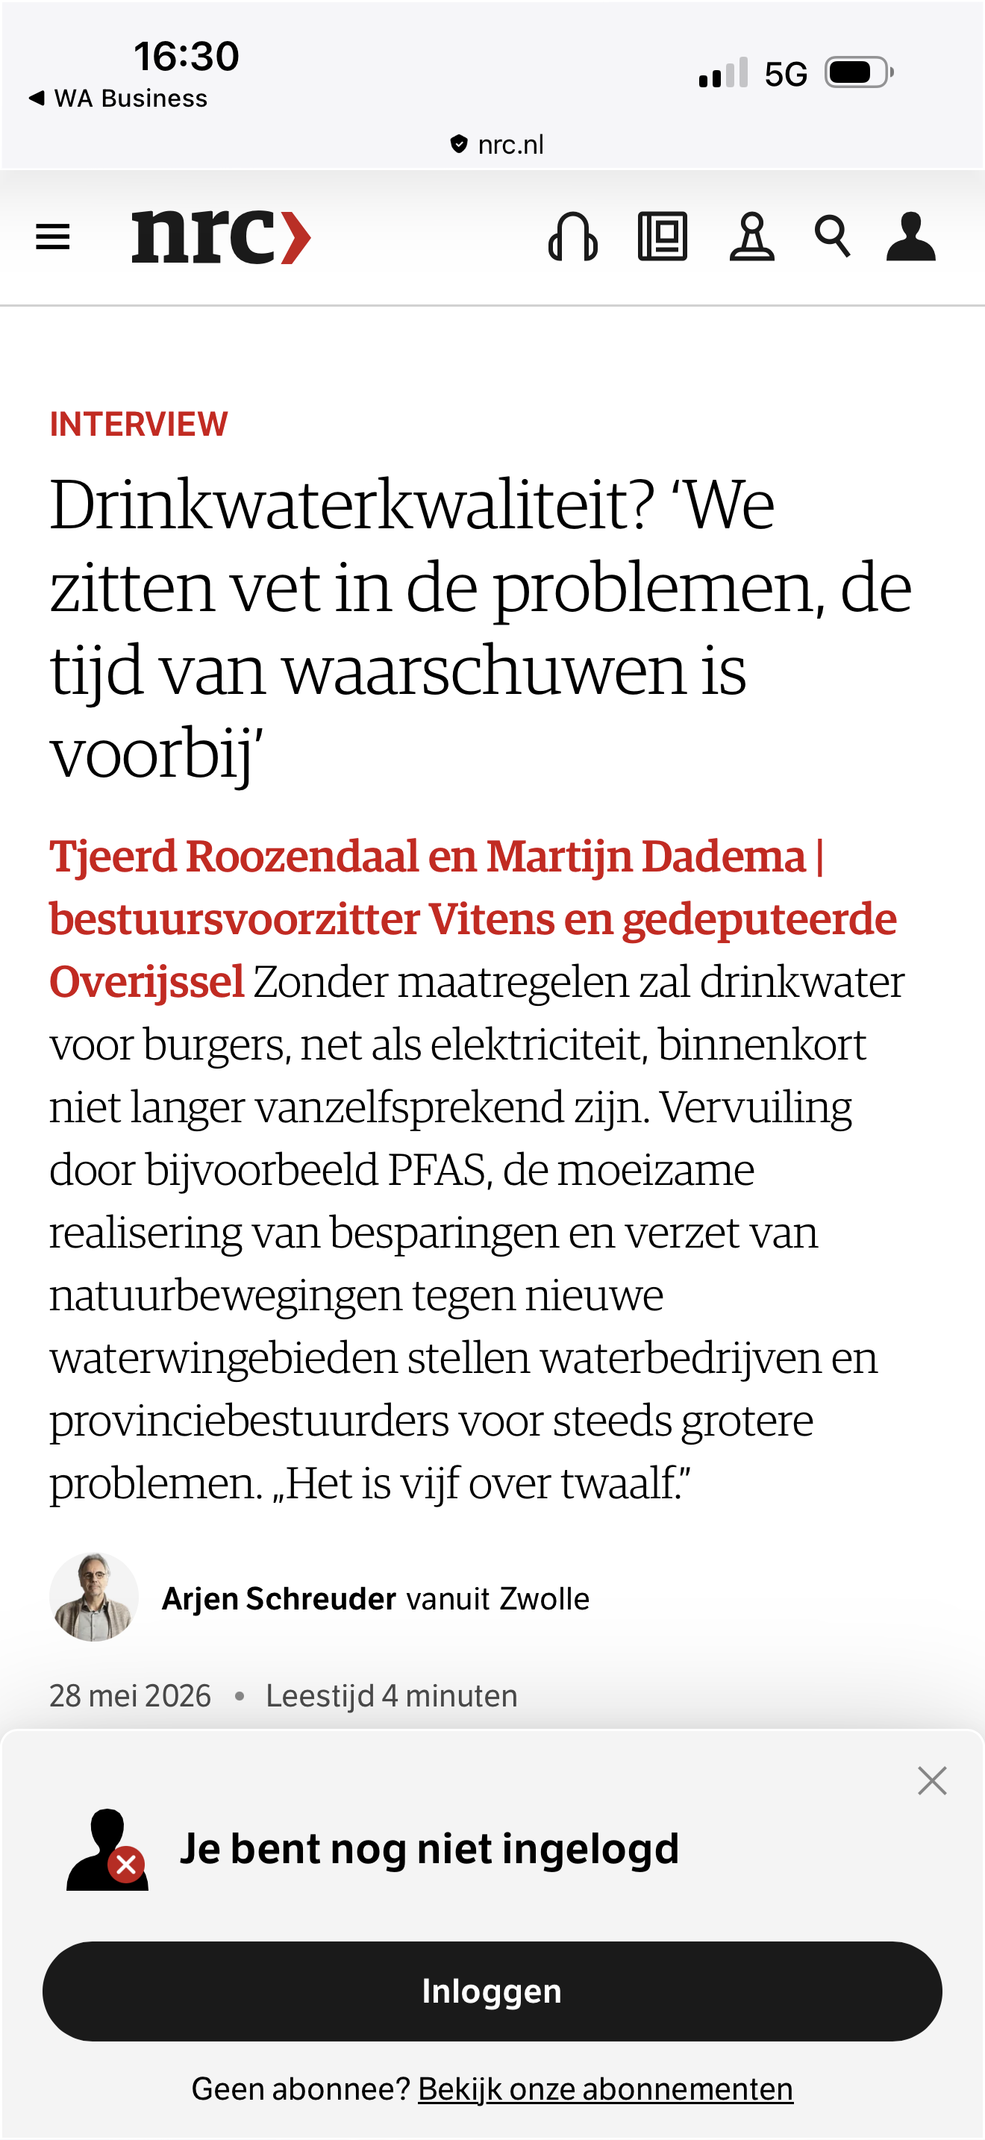

Slide 3
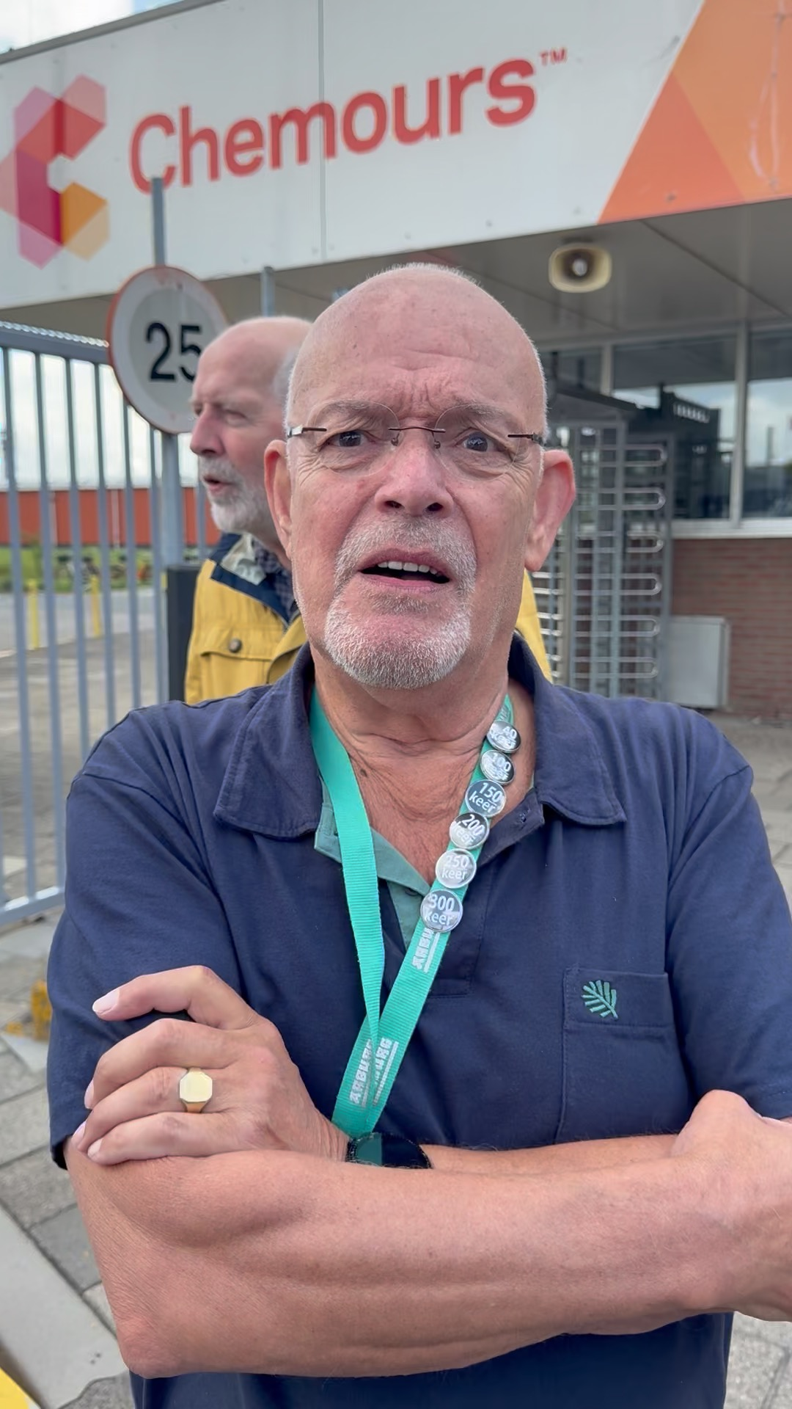

Slide 4
ONVOORSTELBAAR – SCHOKKEND
Kees van der Hel, één van de voormannen van de
aktiegroep ‘GEZONDHEID VOOR ALLES’
op 13 juni 2026 voor de poort van Chemours- Dordrecht
1 enkele gram TFA/PFAS* vervuilt 6 miljoen liter water!
1 enkele gram TFA/PFAS* vervuilt 6 miljoen liter water!
1 enkele gram TFA/PFAS* vervuilt 6 miljoen liter water!
Jaarlijks loost Chemours 12.000 kilo in de lucht!!!
12.000 kilo =12 miljoen gram x 6 miljoen liter =
72.000.000.000.000 = 72 biljoen liter water !!!
wordt ieder jaar blijvend vervuild door toedoen van 1 Nederlands bedrijf!!!
*TFA (trifluorazijnzuur) is „mogelijk schadelijk voor het ongeboren kind”
en „vermoedelijk schadelijk voor de vruchtbaarheid”.
Dit zijn uitspraken van ECHA =het Europese chemicaliënagentschap.

Slide 5
https://www.facebook.com/share/r/1ChB6ayZif/

Slide 6
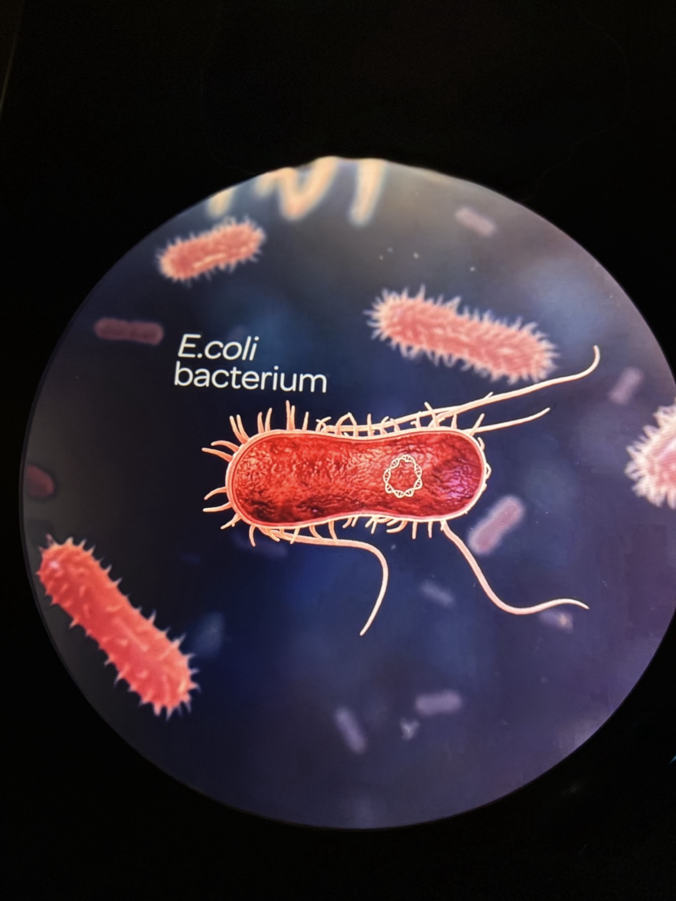

Slide 7
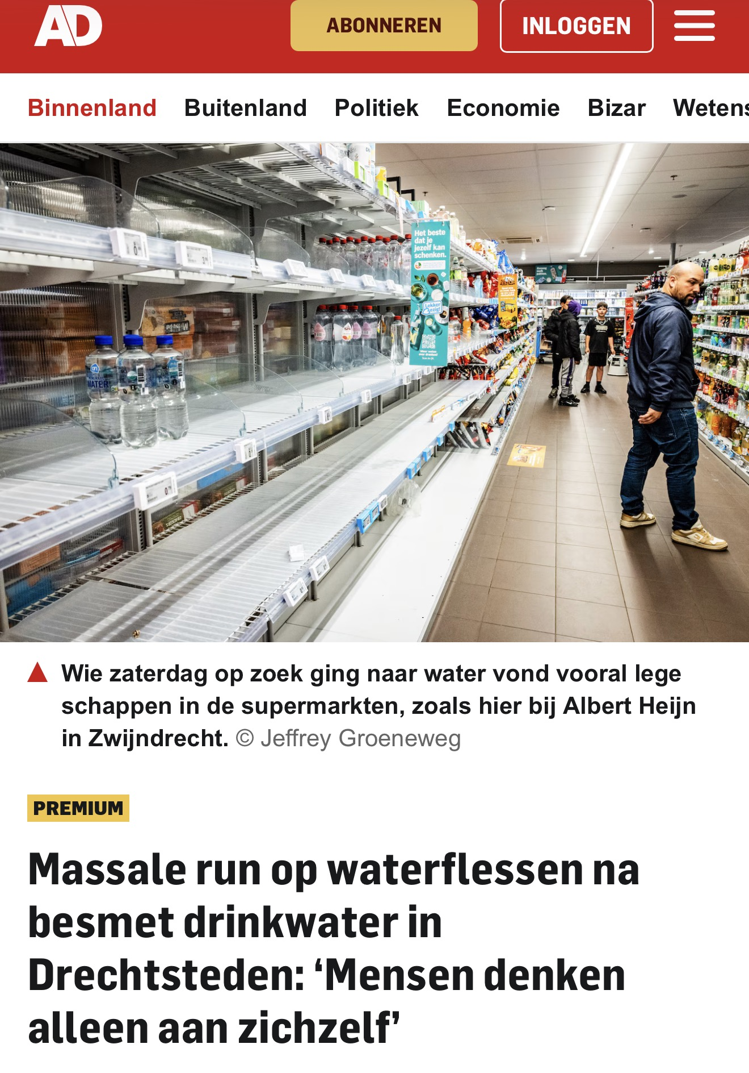
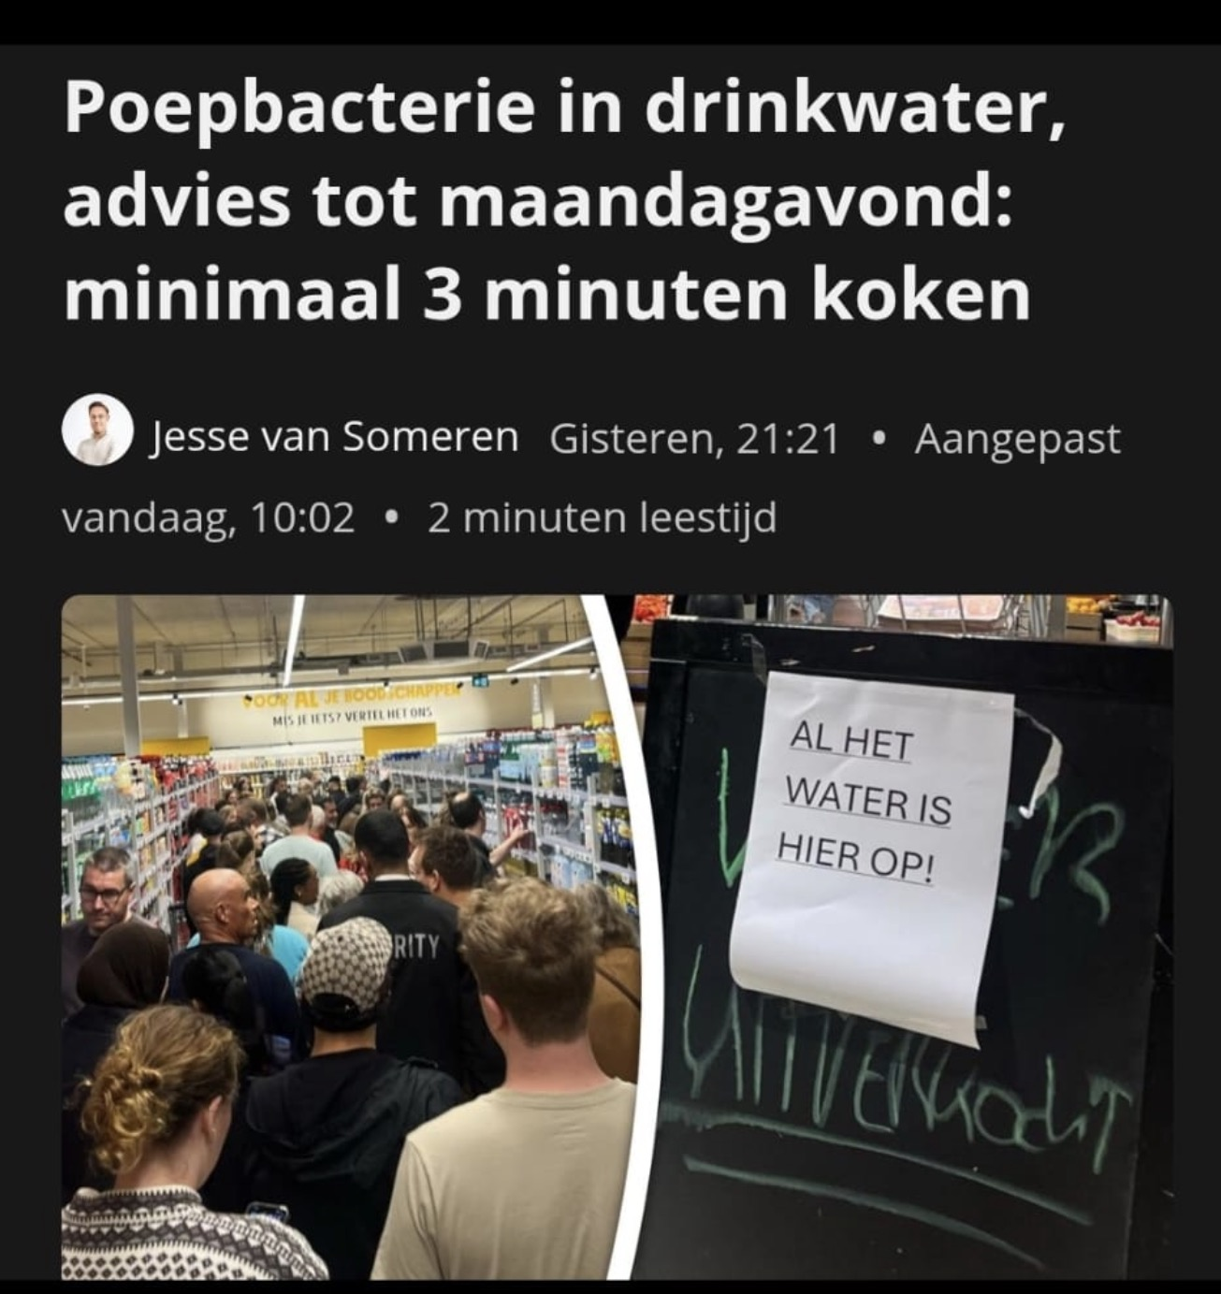

Slide 8
Deel van de oplossing:
Aquapeak
Ultieme Zuivering
  Innovatieve membraantechnologie verwijdert
  90–99,9% van giftige stoffen
  Echt Zuiver Water – gezond en duurzaam!
  Vervangt flessenwater, langere levensduur apparaten

Slide 9
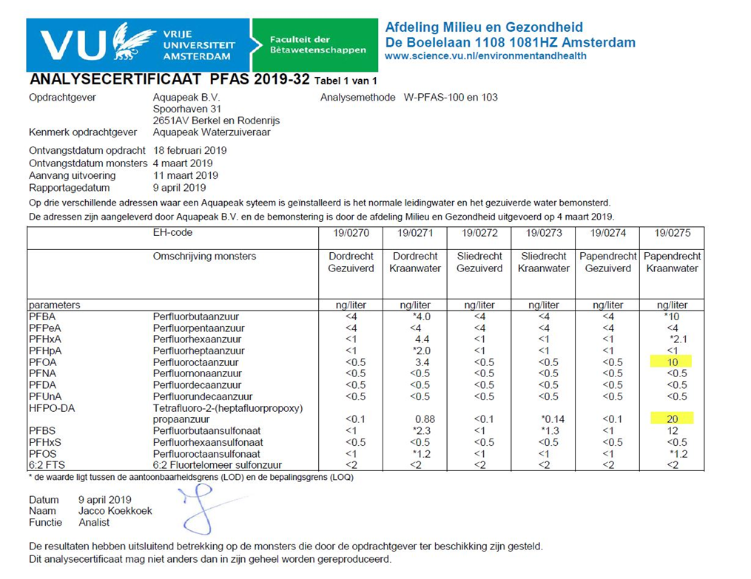
Wetenschappelijk bewezen:

Slide 10
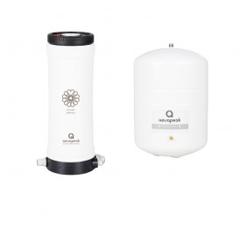
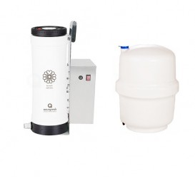
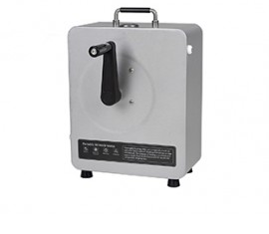
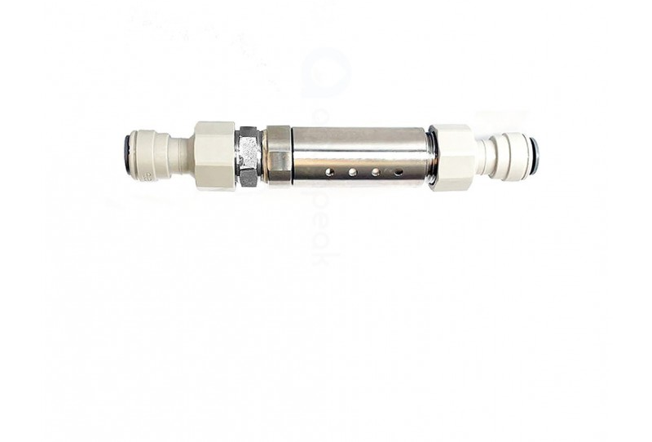
Innovatieve Aquapeak producten
Standaard
Multi
Survival
Turritap

Slide 11
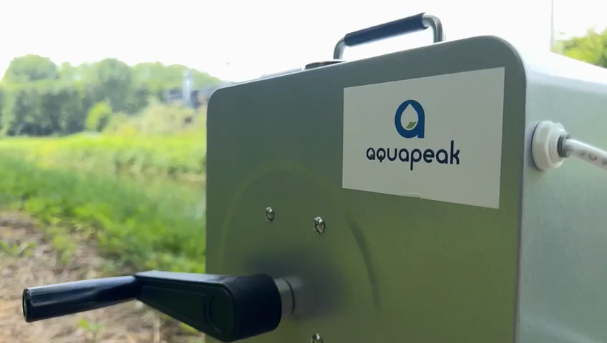

Slide 12
Echt Zuiver Water voor iederéén
altijd en overal!

Slide 13
Bedankt voor jullie aandacht!
Heb je interesse of een vraag?
Kom even bij me kijken én proeven.
☺

